Slide 1
UČENJE UČNEGA JEZIKA SLOVENŠČINE
ZA UČENCE PRISELJENCE V OSNOVNI ŠOLI
Brdo pri Kranju, 10. oktober 2013

Slide 2
NEKAJ PODATKOV O ŠOLI IN DEJAVNOSTI UVAJANJA UČENCEV PRISELJENCEV
Osnovna šola Koper je ustanovljena 2006,
125 zaposlenih – 89 strokovnih delavcev,
796 učencev,
8 -15 učencev priseljencev vsako šolsko leto,
program dela z učenci priseljenci od leta 2007,
Timsko delo učiteljev Osnovne šole Koper,
Sodelovanje v večini projektov v Sloveniji na tematiko otrok priseljencev (ZŠ, MŠŠ (MIZŠ), UP, UL, BC)
Vodenje ESS projekta: Uvajanje rešitev s področja vključevanja migrantov v izvedbene kurikule,

Slide 3
ZA USPEŠNO VKLJUČEVANJE UČENCEV PRISELJENCEV V OSNOVNO ŠOLO KOPER SKRBIJO:
Anton Baloh (ravnatelj)
Mojca Jelen Madruša (nosilka in organizatorica dejavnosti)
Nevija Muženič, učiteljica RP
Patricija Rupnik, učiteljica RP
Vanja Klančnik Kišasondi, učiteljica SLO
Martina Seražin Mohorčič, učiteljica IT
Polona Mihalič Birsa, učiteljica TJA
Zavod za šolstvo, Univerza na Primorskem, MIZŠ (MŠŠ, MIZKŠ)

Slide 4
Če vas zanima
model uvajanja učencev priseljencev
v osnovno šolo v Kopru,
si (res) natančno oglejte naslednjo prosojnico!

Slide 5
PRIPRAVLJALNICA ZA UČENCE PRISELJENCE
UVAJALNICA
pred pričetkom šolskega leta
NADALJEVALNICA
med šolskim letom
POMOČ V ODDELKU IN SKUPINAH
POMOČ IZVEN ODDELKA IN V SKUPINAH
URE SLOVENŠČINE
NADALJEVALNI TEČAJ IZ SLOVENŠČINE PRED PRIČETKOM NOVEGA ŠOLSKEGA LETA
REDNE URE POUKA
DOPOLNILNI POUK
VARSTVO IN PODALJŠANO BIVANJE
UČENČEV INDIVIDUALNI PROGRAM
20 URNI PROGRAM
UČENJE SLOVENŠČINE
VSEBINE IZ DRŽAVLJANSKE IN DOMOVINSKE VZGOJE TER ETIKE IN KULTURNE DEDIŠČINE
INTERESNE DEJAVNOSTI

Slide 6
PRIPRAVLJALNICA
Prvo leto všolanja učenca priseljenca je najpomembnejše obdobje njegove socialne in jezikovne integracije. Gre za procese, ki otroke priseljence, njihove starše in učitelje vodijo k individualiziranemu pristopu, deljenem na dve obdobji:
pred pričetkom všolanja med poukom prvo leto
UVAJALNICA
NADALJEVALNICA

Slide 7
UVAJALNICA pred pričetkom šolskega leta
Namenjena sprejemu in uvajanju otrok priseljencev in njihovih staršev v šolski prostor, novo okolje.
Obsega 20 urni program.
Učencem je dana možnosti, da v maternem jeziku predstavijo državo od koder prihajajo, “prebijejo” komunikacijsko zavoro v novem socialnem okolju.
Ob različnih dejavnostih in igrah si pridobijo občutek varnosti in sprejetosti – pomembna dejavnika za uspešnejše vključevanje.
Učenci in njihovi starši spoznajo šolo in učitelje - prednost v tem, da je uvajalnica na šoli, ki jo bo obiskoval učenec priseljenec.

Slide 8
UVAJALNICA pred pričetkom šolskega leta
5 dnevni tečaj (po štiri ure dnevno v zadnjem tednu avgusta) - glede na število otrok, njihovo starost in poznavanje slovenščine izvajalci oblikujejo učne skupine
Mlajši otroci - učenje jezika skozi igro, z didaktničnimi pripomočki in učnim gradivom izdelanim in izdanim na Osnovni šoli Koper, dejavnosti v okolju (mestu Koper)
Učenci drugega in tretjega triletja spoznavajo komunikacijske vzorce za osnovno sporazumevanje v slovenščini in italijanščini (jeziku okolja) - usvajajo besedišče ob učnem gradivu ter izbranih umetnostnih in neumetnostnih besedilih, na terenu, dejavnosti v okolju (mestu Koper).
V uvajalnici sodelujejo otroci in starši, ki poznajo jezik otrok priseljencev kot pomočniki in prevajalci. Pomožni jezik sporazumevanja je angleščina.

Slide 9
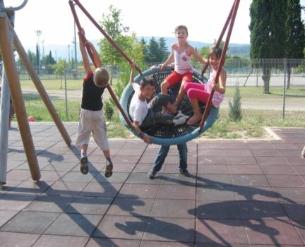
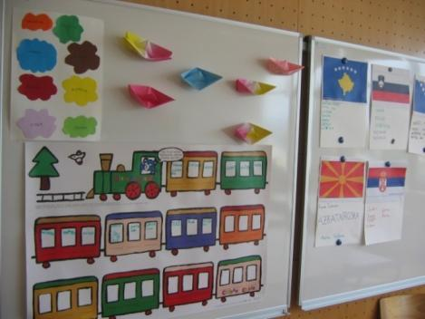
UTRINKI Z UVAJALNICE – prvi dan je namenjen spoznavanju

Slide 10
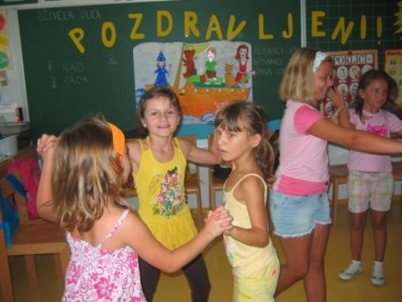
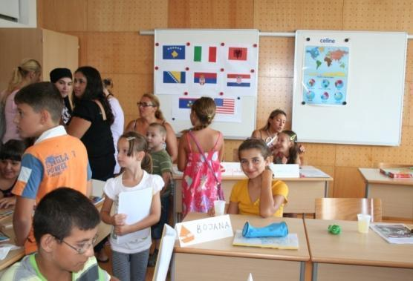
UTRINKI Z UVAJALNICE – šolski prostor je priložnost za medkulturni dialog
Starši
Učenci
Starši, učenci, učitelji

Slide 11
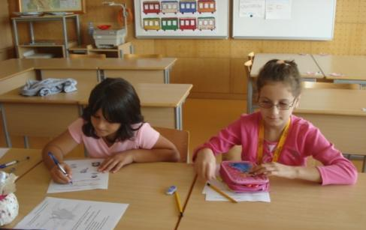
UTRINKI Z UVAJALNICE – učenje ob učnih gradivih „Na poti k učenju slovenščine“ – OŠ Koper

Slide 12
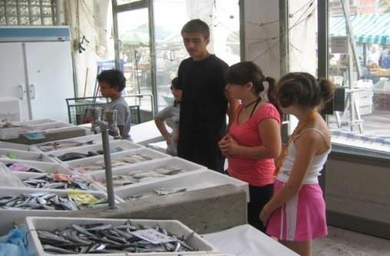
UTRINKI Z UVAJALNICE – dejavnosti potekajo v različnih učnih okoljih, v mestu Koper

Slide 13
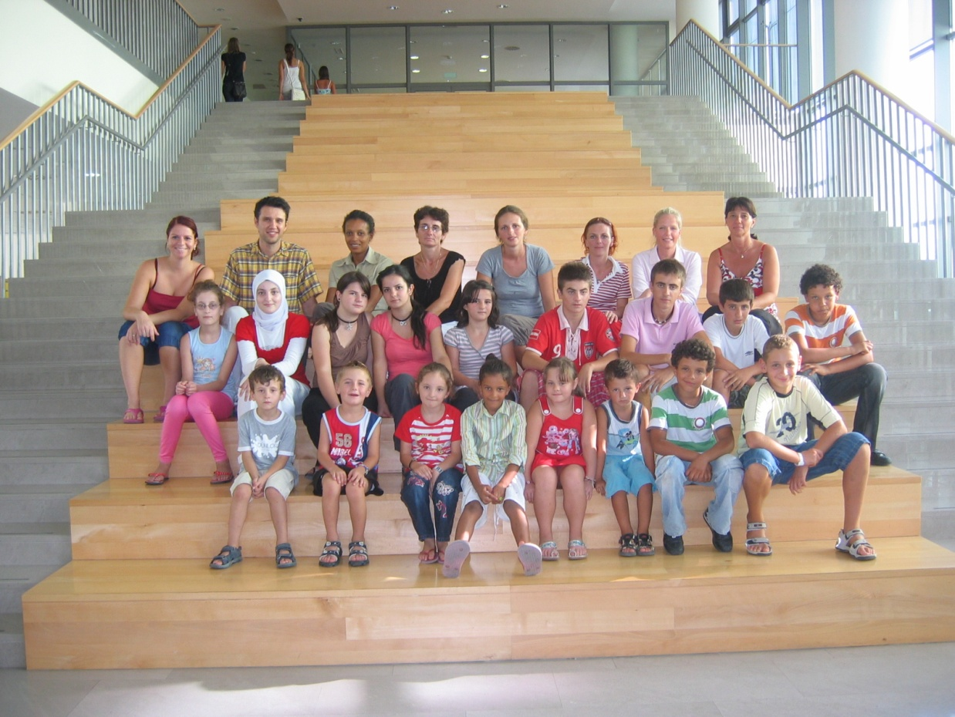
OB ZAKLJUČKU UVAJALNICE – potrdilo o udeležbi
MI SMO OTROCI ENEGA SVETA, GRADIMO MOSTOVE PRIJATELJSTVA
IME IN PRIIMEK
SE JE UDELEŽIL/-A PRIPRAVLJALNICE ZA UČENCE PRISELJENCE NA OSNOVNI ŠOLI KOPER
Učiteljici : Mojca Jelen Madruša Anton Baloh, prof.
Martina Seražin Mohorčič ravnatelj
Osnovne šole Koper
Koper, 1. 9. 2013

Slide 14
NADALJEVALNICA – med šolskim letom UČENEC PRISELJENEC JE VKLJUČEN V REDNI ODDELEK
Kombinacija individualnega dela in dela v skupini, v oddelku in izven,
Skrben izbor ciljev in vsebin pri posameznem predmetnem področju.
Prilagoditve metod in oblik izvajanja učnega procesa.
Prilagoditve ocenjevanja (Pravilnik o preverjanju in ocenjevanju znanja ter napredovanju učencev v OŠ).
Pri ocenjevanju znanja učenca priseljenca ocenjujemo njegov osebni napredek v doseganju ciljev, standardov znanja v učnih načrtih.
Učence priseljence ocenimo na načine (izbrane metode ocenjevanja), ki mu omogočajo izkazovanje znanja, spretnosti, vedenj, veščin (učenčevi ustni in pisni odgovori, likovni, tehnični, praktični in drugi izdelki, projektno delo, nastopi učencev in druge dejavnosti...)

Slide 15
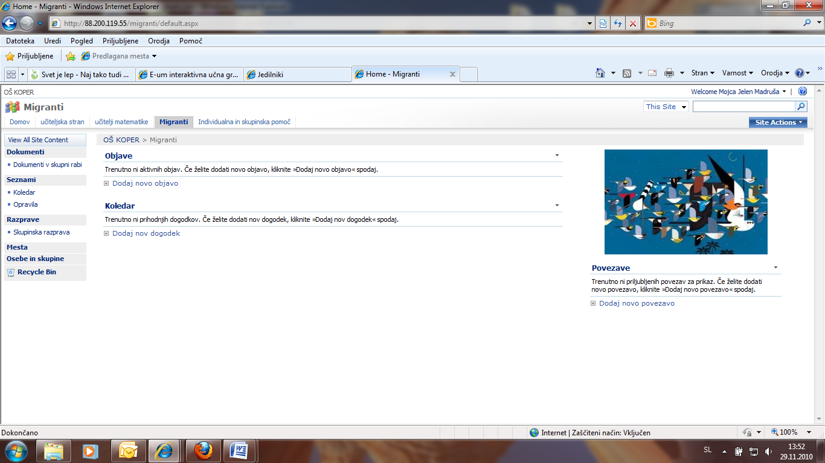
NAČRTOVANJE UČNEGA PROCESA e-INDIVIDUALNI PROGRAM (e-IP)
Skupno načrtovanje e-IP v okviru oddelčnega učiteljskega zbora za posameznega učenca priseljenca,
e-IP za posameznega učenca priseljenca je dostopen vsem učiteljem (na šolskem medmrežju),
Med šolskim letom poteka sprotna spremljava, dopolnjevanje, nadgradnja vsakega e-IP,

Slide 16
STRUKTURA e-INDIVIDUALNEGA PROGRAMA
Osnovni podatki o šoli in učencu.
Ime strokovnega delavca, s katerim ima učenec že dober stik.
Informacije o dosedanjem šolanju, predznanju in dosežkih učenca.
Učenčeva močna in šibka področja.
Socialna vključenost.
Sodelovanje s starši.
Cilji, prilagoditve in spremljanje dosežkov.
Evalvacija realizacije ciljev, prilagoditev ter predlogi za nadaljnje delo.

Slide 17
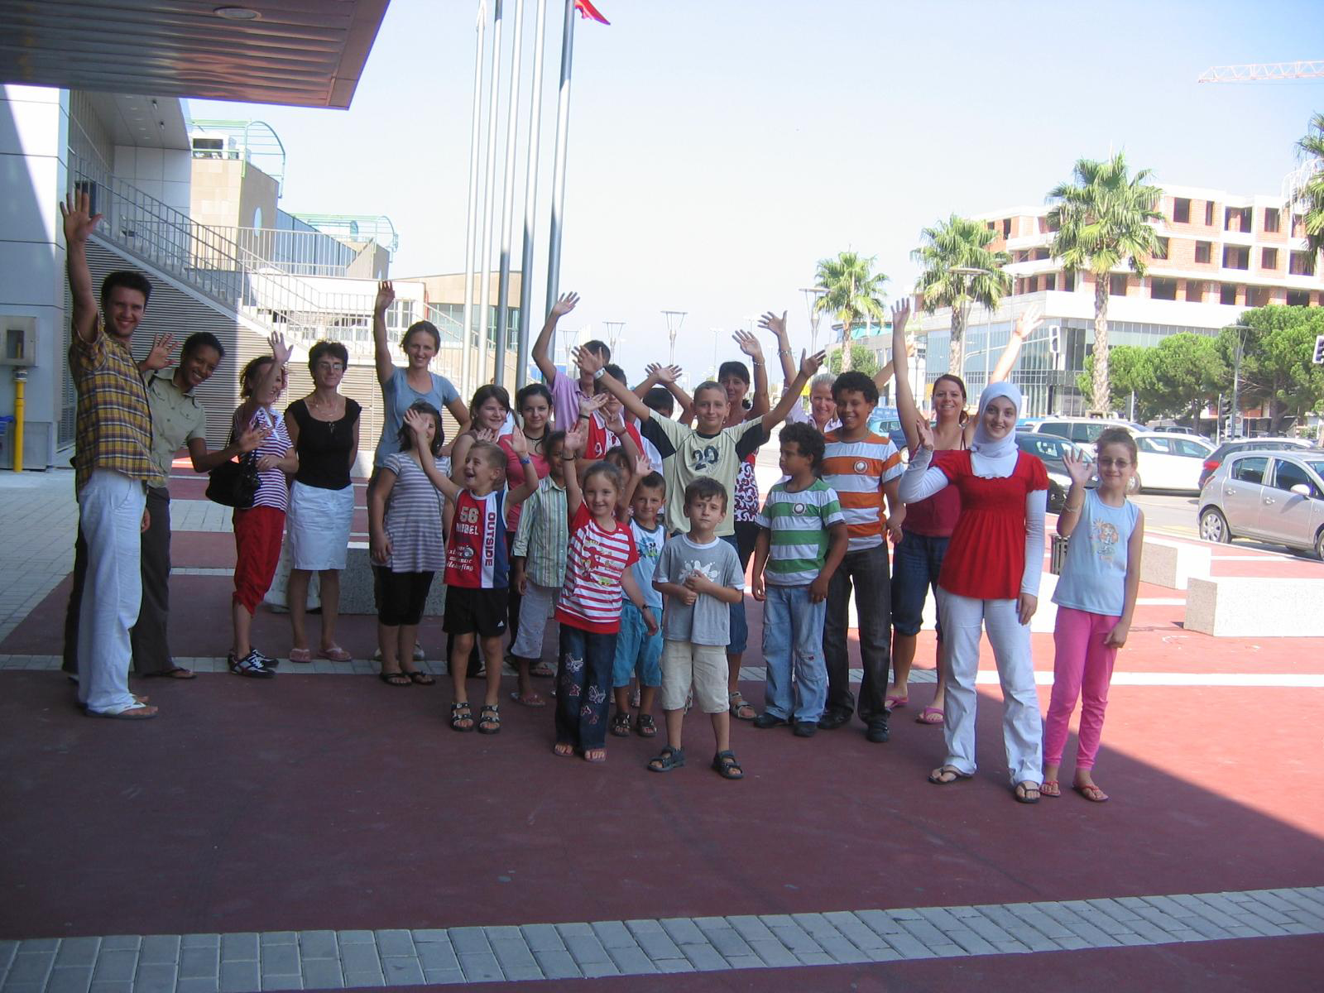
HVALA ZA POZORNOST…

